Slide 1
Ассоциация территориальных общественных самоуправлений Ульяновской области: достижения 2022 года и планы на 2023 год
Ассоциация ТОС Ульяновской
области
Заместитель Председателя Общественной
палаты Ульяновской области
В.В.Сидоров
член Правления Общенациональной
ассоциации ТОС
Председатель региональной Ассоциации ТОС

Slide 2
Ассоциация ТОС Ульяновской области
Ассоциация ТОС Ульяновской
области сегодня
Ассоциация территориальных общественных самоуправлений Ульяновской области — это общественная организация, созданная для тиражирования опыта движения ТОС города Ульяновска на территории Ульяновской области.
Организация создана в 2016 году.
/01

Slide 3
Движение ТОС Ульяновской области сегодня
Ассоциация ТОС Ульяновской области
Ассоциация ТОС Ульяновской
области сегодня
В 2016 году на территории Ульяновской области действовало 70 ТОС, из них в сельской местности всего 3.
В настоящее время зарегистрировано: 445 ТОС
Из них 412 ТОС – юр. лица:
- 291 (в муниципальных образованиях Ульяновской области), в городе Ульяновске – 108, в городе Димитровграде - 13
2022 – 427 ТОС
2016 – 70 ТОС
В границах территории ТОС проживает
свыше 300 тыс. человек (32% всего населения области)
План на 2023 год – открыть не менее 25 ТОС
По количеству ТОС – юридических лиц наш регион занимает первое место в Приволжском федеральном округе и второе место в Российской Федерации.
/02

Slide 4
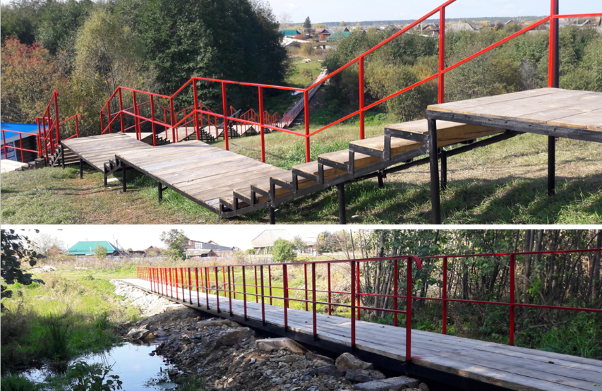
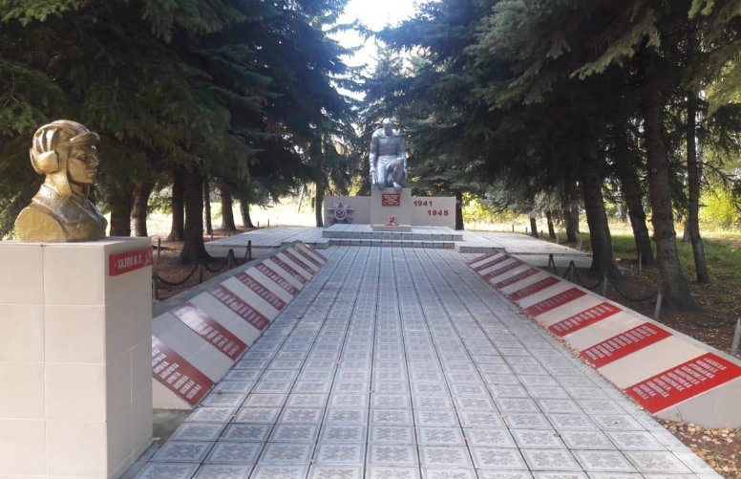
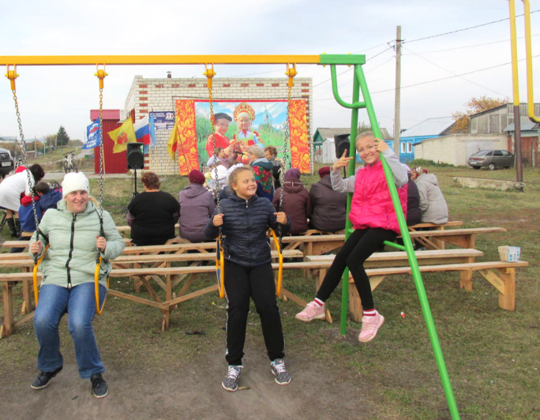
Ассоциация ТОС Ульяновской области сегодня
Ассоциация ТОС Ульяновской области
Комфортная городская среда ТОС
Важное значение в развитии движения ТОС играет программа «Комфортная городская среда» , в рамках которой в 2018, 2019, 2021 году ТОСы получали субсидии на развитие и благоустройство территорий.
В 2018 году – 52 млн. руб.
В 2019 году – 50 млн. руб.
В 2021 году – 20 млн. руб. (трудовое участие жителей ТОС составило более 30 млн. рублей)
В 2023 году выделено 20 млн. руб. на развитие и благоустройство территорий (на конкурсной основе)с трудовым участием жителей ТОС не менее 30 млн. руб.
/03

Slide 5
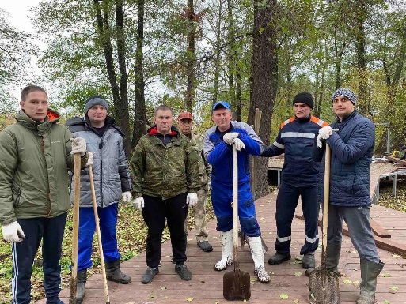
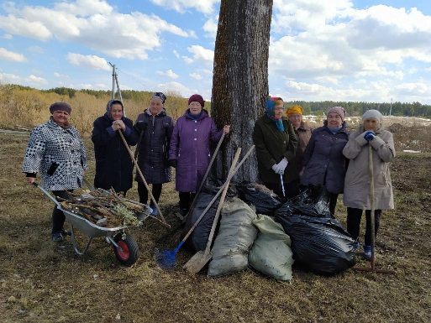
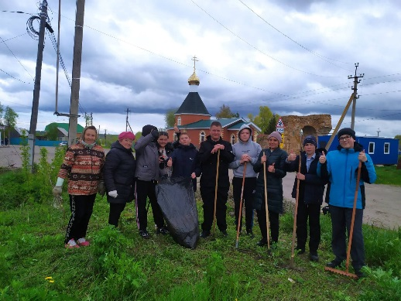
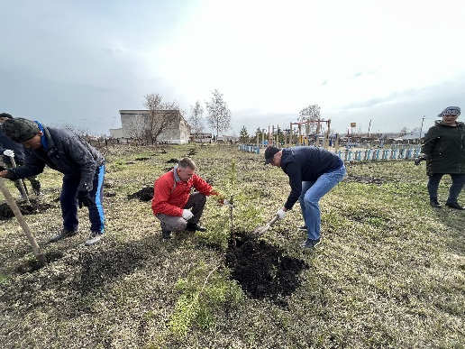
Ассоциация ТОС Ульяновской области сегодня
Ассоциация ТОС Ульяновской области
Осуществление хозяйственной деятельности по благоустройству территорий
За 2022 год проведено более 3 тыс. субботников. В субботниках приняло участие более 50 тыс. человек. Трудовое участие жителей ТОС составило более 20 млн. рублей.
Ассоциация ТОС два раза в год проводит конкурс – Фестиваль чистых территорий по номинациям: Лучшая команда, Лучший озеленитель, Победитель несанкционированных свалок
В ТОС было трудоустроено более 750 человек, которые занимались благоустройством ТОС (Постановление Правительства УО от 01.04.2022 №149-П).
В 2023 году планируется продолжить участие ТОС в указанных мероприятиях. Особое внимание уделить поддержанию порядка на благоустроенных территориях.
/04

Slide 6
Ассоциация ТОС Ульяновской области сегодня
Ассоциация ТОС Ульяновской области
Ассоциация ТОС активно и системно ведет работу по обучению и вовлечению ТОС региона в число участников конкурсов президентских грантов.
2021 год – сумма привлеченных средств за счет Президентских грантов – 9 млн. 572 тыс. руб.
2022 год – сумма привлеченных средств за счет Президентских грантов – 20 млн. 390 тыс. руб. (софинансирование – 10 млн. 750 тыс. руб.).
Сумма привлеченных денежных средств по сравнению с 2021 годом увеличилась более чем в два раза.
На первый конкурс 2023 года фонда президентских грантов подано 90 проектов ТОС, выиграло 25 проектов. Сумма привлеченных средств 18 млн. рублей. На второй конкурс 2023 года подано 116 проектов и 23 проекта на ПФКИ.
В 2023 году планируется увеличить количество поданных проектов до 120 с целью увеличения количества привлеченных федеральных средств.
/05

Slide 7
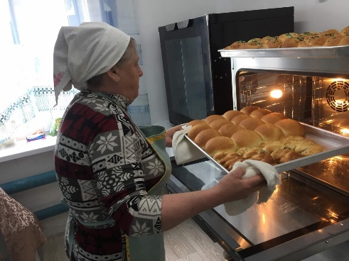
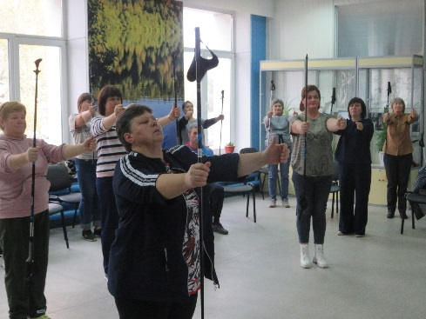
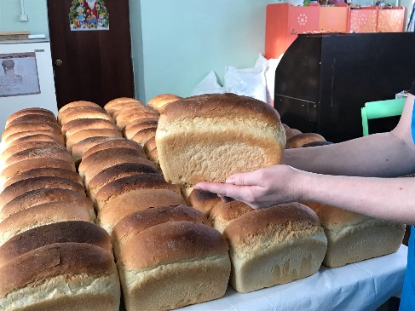
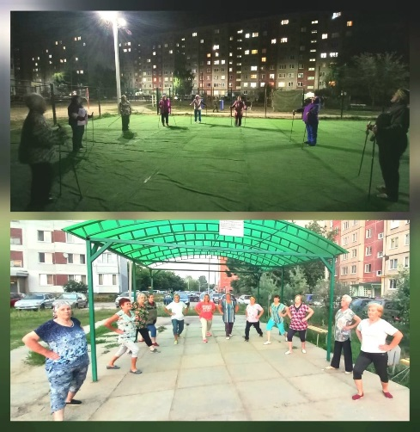
Ассоциация ТОС Ульяновской области сегодня
Ассоциация ТОС Ульяновской области
Социальные услуги
2020 год – 4 ТОС города Ульяновска первыми в России вошли в реестр поставщиков социальных услуг.
2022 год – число ТОС – поставщиков социальных услуг увеличилось до 30. Охват услугами составляет около 600 человек.
Открыто и работает девять социальных пекарен (ТОС «Мостовая слобода города Ульяновска и восемь пекарен в семи районах области).
ТОС «Мостовая слобода» города Ульяновска занял первое место на Всероссийском конкурсе «Лучшая практика ТОС» по направлению «Социальная поддержка населения».
В 2023 году планируется продолжить открытие социальных пекарен для малообеспеченных жителей на сельских территориях и включить не менее 20 ТОС в реестр поставщиков социальных услуг с развитием надомной службы.
/06

Slide 8
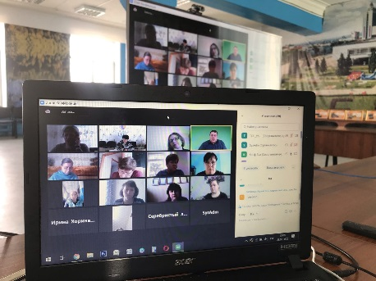
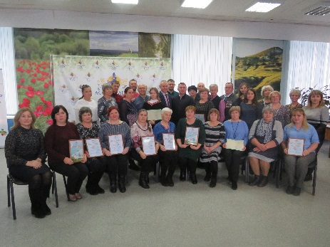
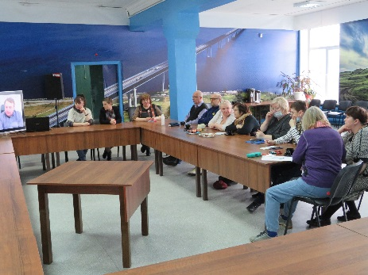
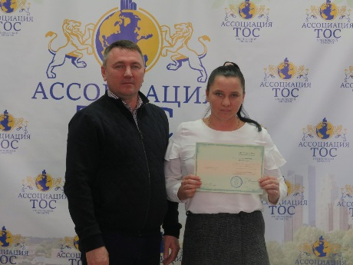
Ассоциация ТОС Ульяновской области сегодня
Ассоциация ТОС Ульяновской области
Обучение
С 2021 года Ассоциация ТОС является официальным представителем Университета ТОС в Приволжском федеральном округе.
В 2022 году прошло обучение 46 председателей и активистов ТОС по теме: «Менеджер местного сообщества».
В 2023 году планируется разработать комплексную программу для обучения председателей и активистов ТОС.
/07

Slide 9
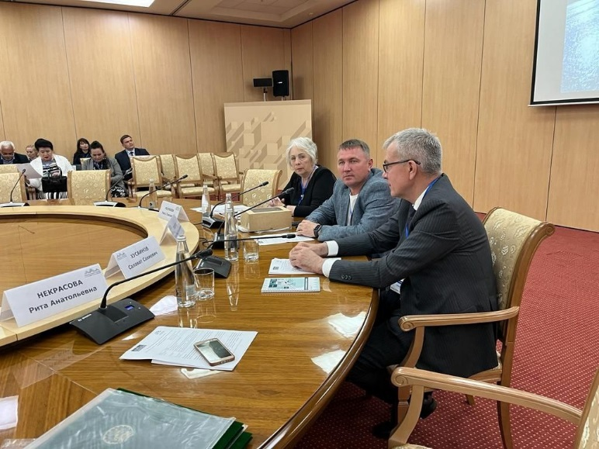
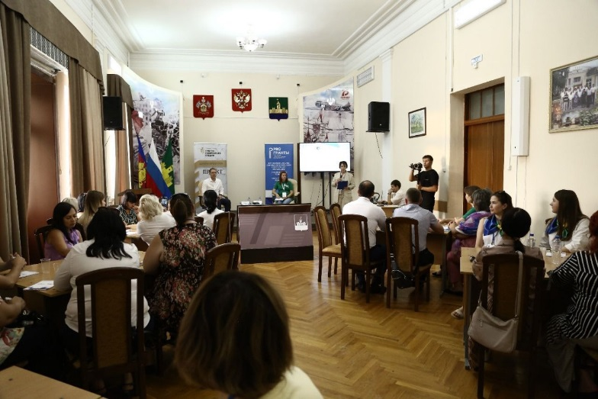
Ассоциация ТОС Ульяновской области сегодня
Ассоциация ТОС Ульяновской области
Работа на Федеральных площадках
Ассоциация проводит обучающие семинары и выступает на федеральных площадках не только с опытом своей работы, но и успешно перенимает опыт работы своих коллег.
За 2022 год состоялись выезды в Чувашскую республику, Пермский край, Краснодарский край, Иркутскую область, Москву, Сызрань, республику Башкортостан, Саратовскую область, Волгоградскую область.
В 2023 году планируется выстроить систему обмена делегациями между регионами с целью обмена опытом и изучения опыта соседних регионов.
/08

Slide 10
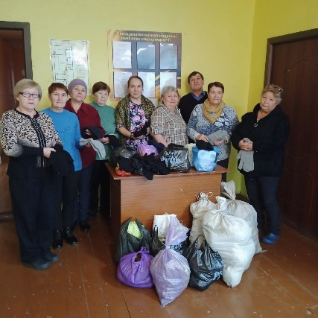
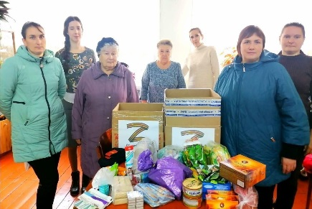
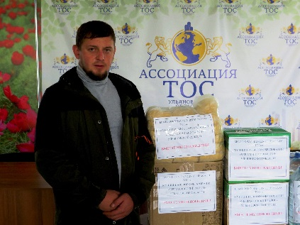
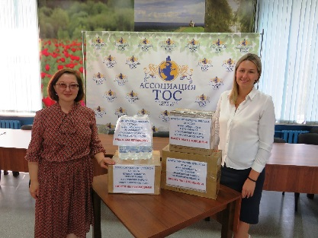
Ассоциация ТОС Ульяновской области сегодня
Ассоциация ТОС Ульяновской области
Развитие движения «Волонтеры ТОС»
ТОСы региона подключились к сбору гуманитарной помощи для жителей Донбасса и мобилизованных граждан.
Пункты приёма гуманитарной помощи открыты почти во всех районах Ульяновской области на базе ТОС.
ТОС взяли под опеку семьи мобилизованных.
В 2023 году работа в данном направлении продолжается.
/09

Slide 11
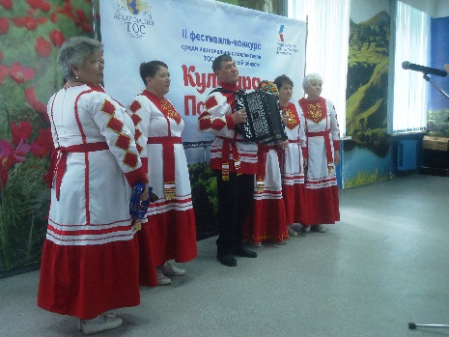
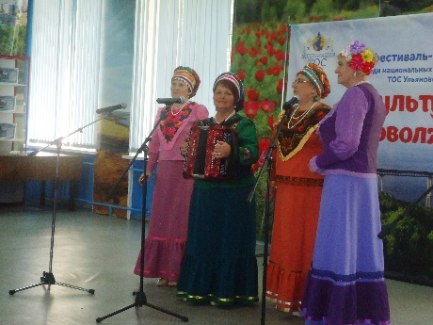
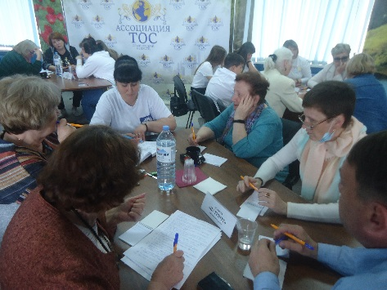
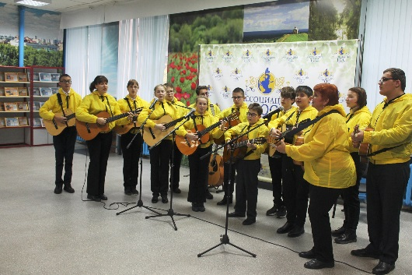
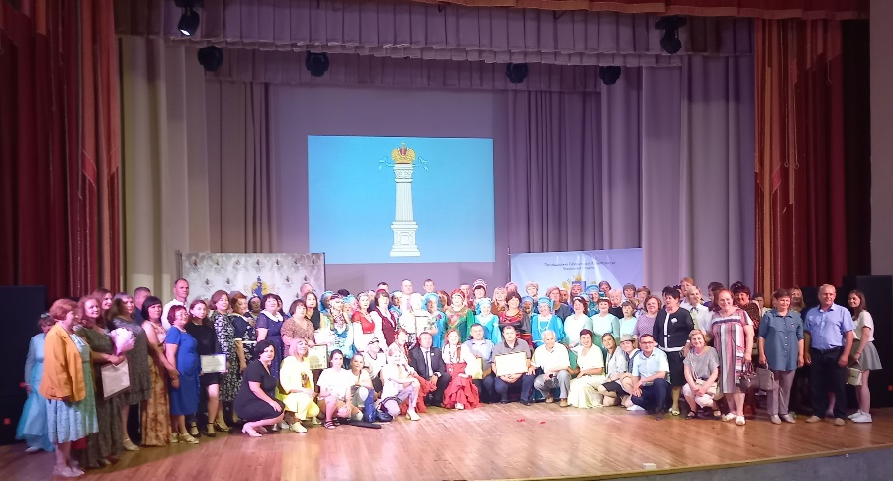
Ассоциация ТОС Ульяновской области сегодня
Ассоциация ТОС Ульяновской области
Мероприятия
В 2022 году на территории Ульяновской области проведено 48 объединяющих мероприятий с охватом участников более 3 тыс. человек.
В 2023 году планируется увеличить охват участников до 5 тыс. человек.
/10

Slide 12
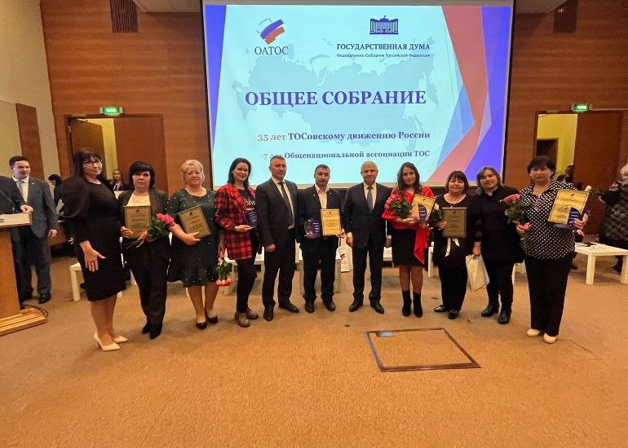
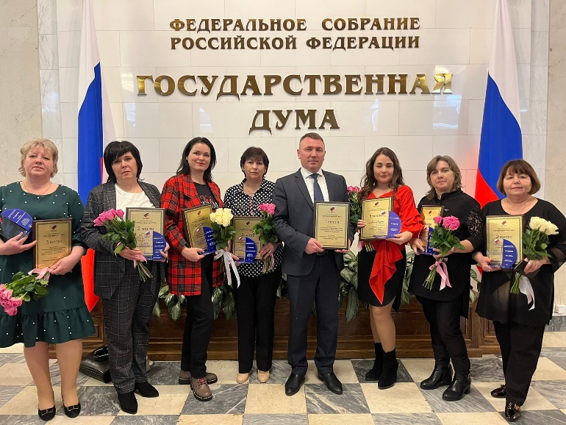
Ассоциация ТОС Ульяновской области сегодня
Ассоциация ТОС Ульяновской области
Всероссийский конкурс
«Лучшая практика ТОС»
Ассоциация ТОС Ульяновской области
заняла 1 место во Всероссийском конкурсе среди 25 региональных Ассоциаций ТОС Российской Федерации.
Ульяновская область вошла в пятёрку лучших субъектов Российской Федерации по поддержке движения ТОС.
/11

Slide 13
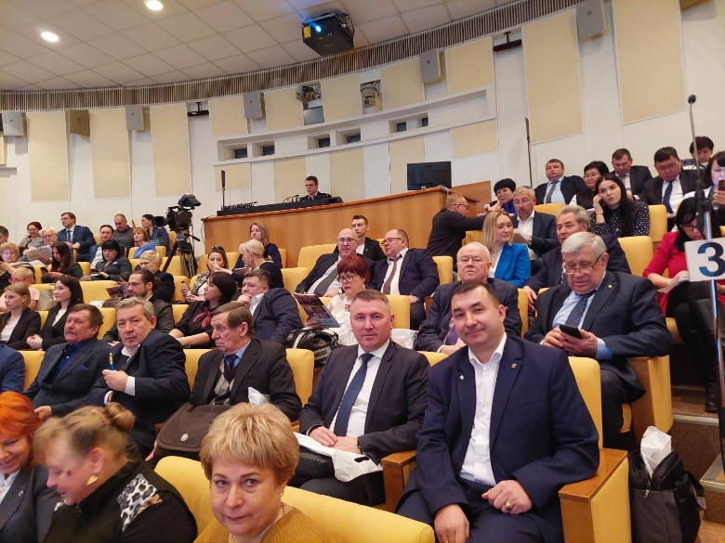
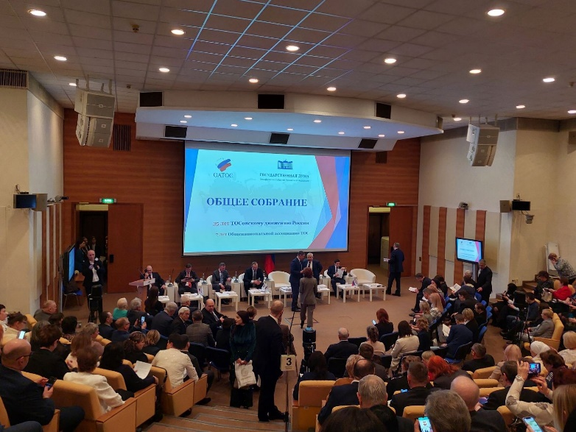
Ассоциация ТОС Ульяновской области сегодня
Ассоциация ТОС Ульяновской области
Всероссийский конкурс
«Лучшая практика ТОС» 2022 года
ТОС «Мостовая Слобода» города Ульяновска – первое место в номинации «Социальная поддержка населения»,
ТОС «Связь» города Ульяновска – второе место в номинации «Благоустройство и экология»
ТОС «Андреевское» Чердаклинского района – второе место в номинации «Социальная поддержка населения» среди сельских ТОС;
ТОС «Наш дом» Майнского района - второе место в номинации «Межпоколенческие связи»
ТОС «Полдомасово» Ульяновского района – третье место в номинации «Формирование здорового образа жизни»,
ТОС «Октябрьский» Радищевского района - третье место в номинации «Межпоколенческие связи»
ТОС «Октябрьский» Чердаклинского района - четвертое место в номинации «Местные художественные промыслы;
ТОС «Надежда» Инзенского района – пятое место в номинации «Лучший председатель ТОС»
/11

Slide 14
СПАСИБО ЗА ВНИМАНИЕ!
Ассоциация ТОС Ульяновской области
Наши контакты:
ВКонтакте: https://vk.com/astos73
Сайт: http://astos73.ru/
Одноклассники: https://ok.ru/group63644054061092
Сообщество в Viber: "Новости Ассоциации ТОС" Сообщество в Telegram: https://t.me/astos173

